Slide 1
第十四章 传智书城前台程序设计
用户注册和登录模块
购物车模块
图书信息查询模块

Slide 2

学习目标
1
掌握用户注册和
登录模块
掌握
掌握图书信息
查询模块的开发
掌握购物车模块
的开发
掌握
3
掌握
2

Slide 3
目录
14.1
用户注册和登录模块
☞点击查看本小节知识架构
14.2
购物车模块
☞点击查看本小节知识架构
14.3
图书信息查询模块
☞点击查看本小节知识架构

Slide 4



知识架构
14.1 用户注册和登录模块
返回目录
【任务14-1】实现用户注册功能
【任务14-2】实现用户登录功能

Slide 5
知识架构
14.2 购物车模块
返回目录
【任务14-3】实现购物车的基本功能
【任务14-4】实现订单的相关功能

Slide 6
知识架构
14.3 图书信息查询模块
返回目录
【任务14-5】实现商品分类导航栏
【任务14-6】实现图书搜索功能
【任务14-7】实现公告板和本周热卖功能

Slide 7
14.1 用户注册和登录模块
用户注册是用户参与网站活动最直接的桥梁。通过用户注册可以有效地采集用户信息，并将合法的用户信息保存到指定的数据表中。成功注册并激活的用户登录后，可以使用网站的更多功能，例如购物车、提交和支付订单、查看个人账户等等。接下来本节将针对用户注册和登录模块进行详细的讲解。。

Slide 8
14.1 用户注册和登录模块
【任务目标】
在传智书城网站上，用户只有注册账号并登录后才可以购买图书，那么首次进入网站的用户就需要先注册账号。
【实现步骤】
编写注册页面
创建Servlet
编写Service层方法
创建邮件工具类

Slide 9

14.1 用户注册和登录模块
案例代码
任务案例
接下来，通过具体代码实现用户注册功能，请查看教材【任务14-1】。

Slide 10
14.1 用户注册和登录模块
【任务目标】
用户注册并成功激活之后，该用户便可以在传智书城前台网站进行登录操作。
【实现步骤】
编写登录页面
创建Servlet
编写Service层方法
创建DAO

Slide 11
14.1 用户注册和登录模块
案例代码
任务案例
接下来，通过具体代码实现用户登录功能，请查看教材【任务14-2】。

Slide 12
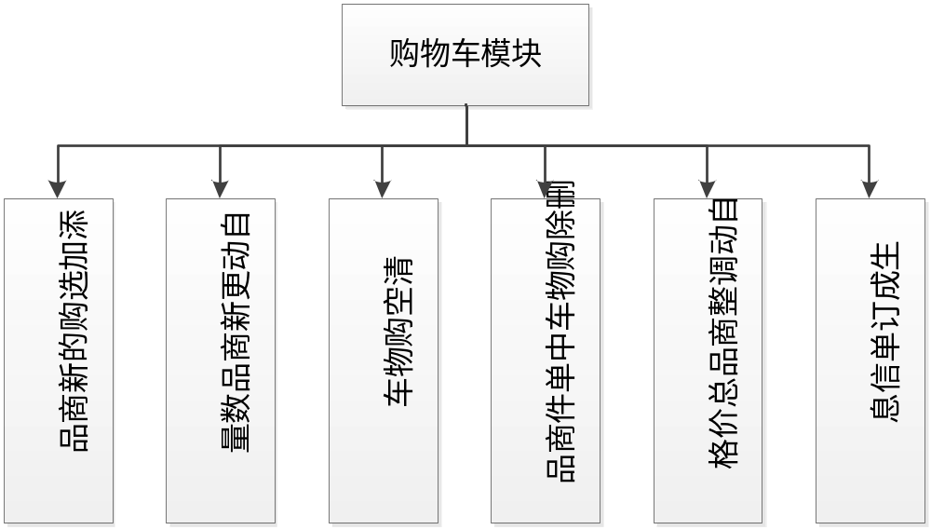
14.2 购物车模块
在电子商务网站中购物车模块是必不可少的，也是最重要的模块之一。本节中将学习如何实现传智书城项目的购物车模块。在开发购物车模块之前，首先应该熟悉该模块实现的功能以及整个功能模块的处理流程。下面通过一幅图来展示购物车模块实现的所有功能，具体如下图所示。

Slide 13
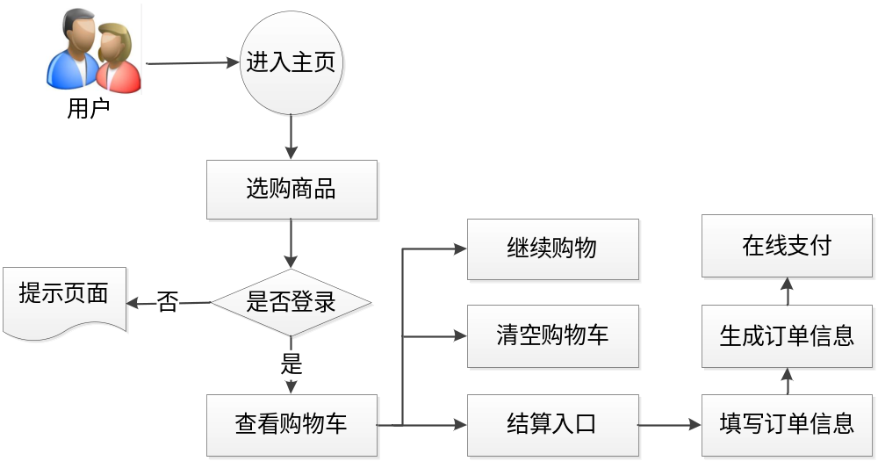
14.2 购物车模块
购物车模块包括管理购物车中的商品和生成订单信息的功能，下面通过一幅图来描述购物车的功能流程，具体如下图所示。

Slide 14
14.2 购物车模块
【任务目标】
通过所学知识和购物车功能及流程的描述，实现在购物车中添加商品和删除购物车中指定商品的功能。
【实现步骤】
向购物车中添加商品
删除购物车中指定商品

Slide 15
14.2 购物车模块
案例代码
任务案例
接下来，通过具体代码实现购物车的基本功能，请查看教材【任务14-3】。

Slide 16
14.2 购物车模块
【任务目标】
根据购物车中的商品名称和数量生成了订单，并可以填写收货人姓名、联系电话和收获地址，本任务将实现提交订单的功能。
【实现步骤】
创建订单页面
创建Servlet

Slide 17
14.2 购物车模块
案例代码
任务案例
接下来，通过具体代码实现订单的相关功能，请查看教材【任务14-4】。

Slide 18
14.3 图书信息查询模块
图书根据其题材和内容的不同，可以分为不同的类型，单击商品分类导航栏的指定分类，可以展示该分类下的所有图书，而搜索功能用于根据书名模糊查询图书，满足用户快速搜寻心仪图书的需要。接下来本节将对商品分类导航栏和搜索模块的实现进行详细地讲解。

Slide 19
14.3 图书信息查询模块
【任务目标】
根据商品类型的不同，将图书分为文学类、生活类、计算机类等。单击导航栏上不同的类型，显示该类型下所有的图书，当单击“全部商品目录”时，查询的是所有的图书。
【实现步骤】
编写页面功能代码
创建Servlet

Slide 20
14.3 图书信息查询模块
案例代码
任务案例
接下来，通过具体代码实现商品分类导航栏，请查看教材【任务14-5】。

Slide 21
14.3 图书信息查询模块
【任务目标】
由于传智书城的图书数量众多，并不方便用户快速查找和购买心仪的图书，因此提供了图书搜索功能。
【实现步骤】
实现页面代码
创建Servlet

Slide 22
14.3 图书信息查询模块
案例代码
任务案例
接下来，通过具体代码实现图书搜索功能，请查看教材【任务14-6】。

Slide 23
14.3 图书信息查询模块
【任务目标】
公告板和本周热卖模块位于首页广告轮播图下面，在访问网站首页时进行动态显示。公告板用于发布与网站相关的信息，本周热卖用于展示本周内销售数量最多的两本图书。
【实现步骤】
创建Servlet
编写dao层代码

Slide 24
14.3 图书信息查询模块
案例代码
任务案例
接下来，通过具体代码实现公告板和本周热卖功能，请查看教材【任务14-7】。

Slide 25

14.4 本章小结
本章主要针对传智书城项目前台程序设计的主要模块，包括用户注册和登录模块、购物车模块和图书信息查询模块进行详细地讲解。这些模块是一个成熟电子商务网站前台系统的核心功能，运用非常普遍，读者应该多思考这些功能模块的业务逻辑多敲代码，以达到熟练掌握的程度。

